Slide 1
Анализ занятий внеурочной деятельности, направленных на формирование функциональной грамотности обучающихся
28.01.22 г

Slide 2
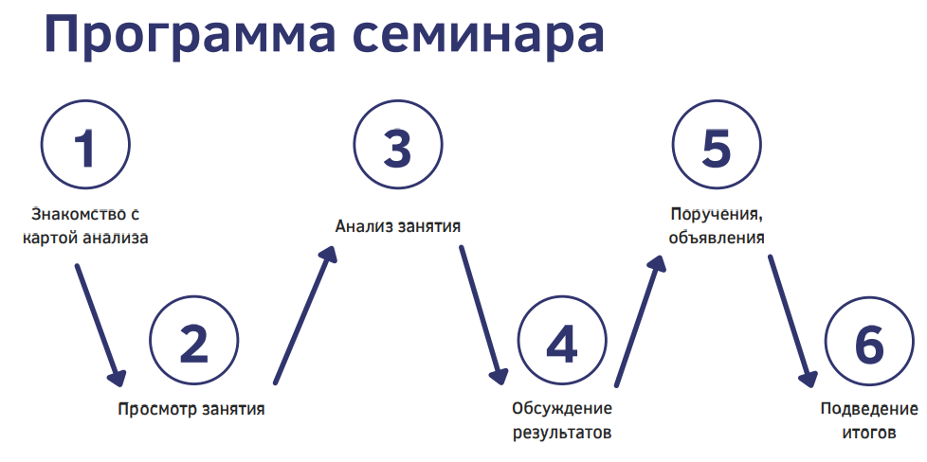

Slide 3
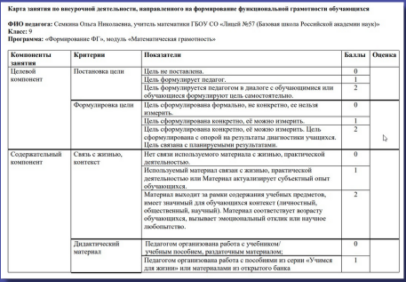
Карта анализа
4 компонента15 критериев
Максимальный балл 30
0-1-2 шкала оценивания
ссылка на карту

Slide 4
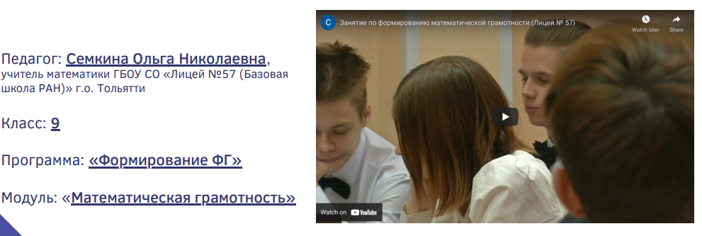
Видео занятия
ссылка

Slide 5
Укажите уровень занятия МГ, соответствующий сумме баллов
в Вашей карте анализа:
0-7 – низкий уровень
8-21 – средний уровень
22-30 – высокий уровень

Slide 6
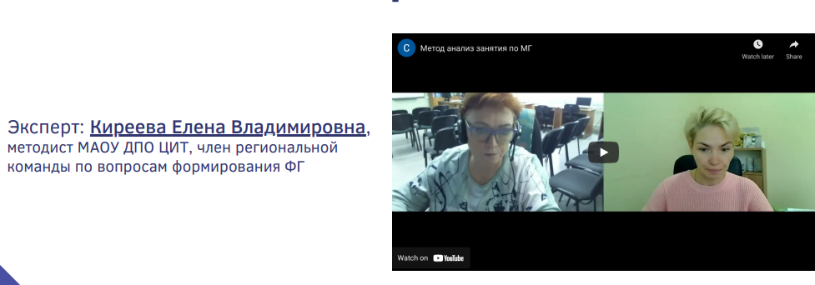
Анализ от эксперта
ссылка

Slide 7
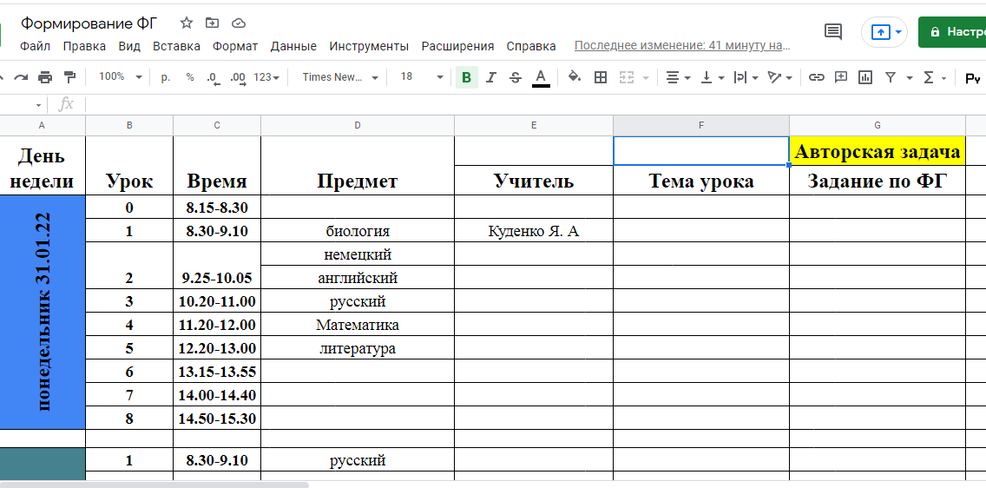

Slide 8
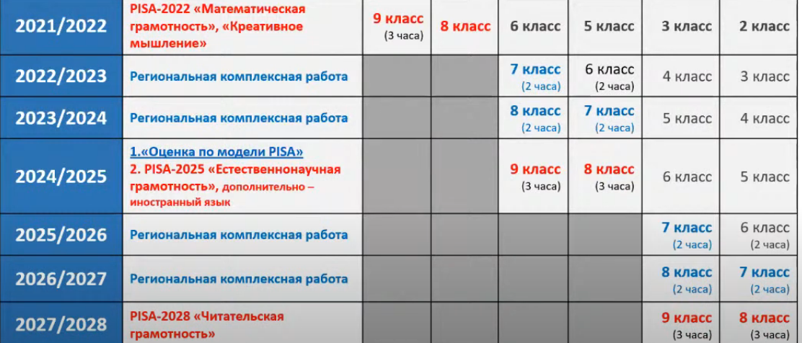
Формирование функциональной грамотности: смотрим в будущее
ссылка Методическая суббота директоров ОО "PISA-2022. Приоритетность в краткосрочной перспективе"

